Slide 1
이종(Heterogeneous) GPU 클러스터에서의
에이전트 서빙 라우팅
SOTA 스케줄러 ThunderAgent를 baseline으로, 이종 GPU·다양한 워크로드에서
언제·왜 성능이 갈리는지를 하나의 인과 모델로 설명한다.
강윤의 (Yunui Kang)
인턴 세미나 · 개별연구 중간 발표 · 2026-07-08
개별연구 · 이종 GPU 에이전트 서빙
Notes:
안녕하세요. 개별연구를 진행하고 있는 강윤의입니다. 오늘은 10분 동안 제 개별연구를 소개하겠습니다. 한 줄로 말씀드리면, 제 주제는 '서로 다른 종류의 GPU가 섞여 있는 클러스터에서, 들어오는 에이전트 요청을 어느 GPU로 보낼지'를 연구하는 것입니다. 발표는 네 부분입니다. 먼저 제가 지금 전체 흐름에서 어디쯤 와 있는지 로드맵을 보여드리고, 그 다음 배경과 문제, 그리고 baseline인 ThunderAgent가 무엇을 어떻게 푸는지, 마지막으로 실험 결과와 원인, 향후 계획을 말씀드리겠습니다. 핵심 메시지 하나만 미리 — 흩어져 있던 실험 결과들을 'R'이라는 하나의 값으로 언제 이기고 언제 지는지 예측할 수 있게 됐다는 것입니다.

Slide 2
지금 우리는 'baseline으로 병목을 찾는' 단계에 있다
현재 진행 상황 · Where We Are
▼ 지금 여기
1. 방향 설정
2. 관련 연구 조사
3. 병목 탐색
4. 환경 변경 실험
5. 분석 · 향후
Distributed 환경
에이전트 서빙
SOTA =
ThunderAgent
Baseline으로 돌려
bottleneck 찾기
이종 GPU 및
다양한 워크로드
결과·원인 분석
→ 향후 방향
큰 그림 — 서로 다른 GPU가 섞인 클러스터에서 에이전트 요청을 어디로 보낼지를 연구한다.
맨땅에서 새로 만들지 않는다: 이 분야 SOTA인 ThunderAgent를 baseline으로 돌려 병목을 먼저 찾고,
환경(이종 GPU·워크로드)을 바꿔 실험한 뒤 원인을 규명하는 흐름 — 오늘은 3~5단계를 보고드린다.
① 방향 → ② SOTA 조사 → ③ baseline 병목 탐색(현재) → ④ 환경 변경 실험 → ⑤ 분석·향후
Notes:
본론에 들어가기 전에, 제가 전체 흐름에서 지금 어디쯤 있는지부터 보여드리겠습니다. 저는 distributed 서빙이라는 큰 방향을 잡고 시작했습니다. 1단계로 방향을 정하고, 2단계로 관련 최신 연구를 조사해서 이 분야의 SOTA인 ThunderAgent를 찾았습니다. 지금은 3단계, 그 ThunderAgent를 baseline으로 실제로 돌려보면서 어디서 막히는지 병목을 찾는 단계에 있습니다. 그래서 4단계로 환경을 바꿔 — 이종 GPU와 여러 워크로드로 — 실험했고, 5단계로 그 결과와 원인을 분석하고 있습니다. 오늘 발표는 이 3단계부터 5단계까지, 즉 baseline을 돌려 병목을 찾고 원인을 설명한 내용이 중심입니다. 핵심은, 맨땅에서 시작한 게 아니라 SOTA를 딛고 그 한계를 찾는 과정이라는 점입니다.

Slide 3
에이전트 서빙의 특성 — 왜 '요청'이 아니라 '프로그램' 단위인가
Background
한 문장: 에이전트는 리즈닝↔툴콜을 여러 턴 반복 → 턴마다 KV 캐시가 쌓인다 → 요청 하나가 아니라 프로그램 전체를 관리해야 한다.
REASONING
GPU 추론
ACTING
툴 콜 (GPU idle)
챗봇형 LLM : 입력 1회 → 출력 1회 (stateless)
에이전트 : 멀티턴, KV가 프로그램 생애 내내 누적 (stateful)
→ 핵심 결론
스케줄링 단위가 요청(request)이 아니라
프로그램(program) 이어야 한다.
(이 캐시를 어느 GPU에 두고 언제 뺄지가 성능을 지배)
1턴 = 리즈닝+툴콜 · 멀티턴 반복
턴이 쌓일수록 KV 캐시 누적 →
T1
T2
T3
T4
리즈닝↔툴콜 멀티턴 → KV가 프로그램 생애 내내 누적 → 요청이 아닌 '프로그램' 단위 관리 필요
Notes:
본격적인 배경입니다. 기존 챗봇형 LLM은 입력 한 번에 출력 한 번이면 끝나는, 상태가 없는 작업입니다. 그런데 에이전트는 다릅니다. 왼쪽 그림처럼 리즈닝과 툴 콜을 왔다갔다 반복합니다. 리즈닝은 GPU를 쓰지만 툴 콜은 외부 API나 코드 실행이라 그동안 GPU가 놉니다. 그리고 중요한 건, 이게 여러 턴 반복되면서 왼쪽 아래처럼 KV 캐시가 턴마다 계속 쌓인다는 점입니다. 앞 대화가 전부 컨텍스트로 붙기 때문입니다. 그래서 오른쪽 결론이 나옵니다 — 챗봇은 요청 하나가 독립적이지만, 에이전트는 한 프로그램이 여러 턴에 걸쳐 상태를 쌓아갑니다. 따라서 스케줄링을 요청 단위가 아니라 프로그램 단위로 해야 합니다. 이 캐시를 어느 GPU에 두고 언제 뺄지가 성능을 좌우하고, 그게 바로 다음 장에서 볼 ThunderAgent가 푸는 문제입니다.

Slide 4
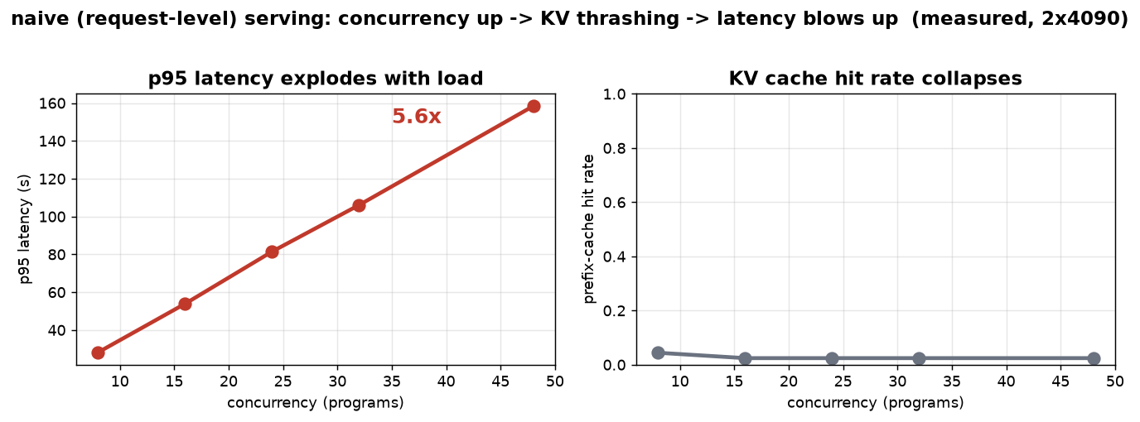
KV 캐시 스래싱 — 동시성이 오르면 서로의 캐시를 지워 재프리필이 폭증한다
ThunderAgent가 푸는 문제
P1 툴 콜 중
P2가 GPU 필요
P1 다음 턴
반복 = 스래싱
GPU 잠깐 양보
→ P1의 KV를 evict
캐시 없음 → 전체 재프리필
재프리필 폭증
실측(2×4090): 동시성 8→48에서 p95 지연 5.6× 폭증, 캐시 적중률 붕괴 → throughput은 천장에 막힘.
스래싱: 툴콜 중 evict → 다음 턴 전체 재프리필 → 동시성↑일수록 지연 폭증·throughput 천장
Notes:
이제 baseline인 ThunderAgent가 정확히 무슨 문제를 푸는지입니다. 그 문제가 바로 KV 캐시 스래싱입니다. 위쪽 시나리오를 보시면 — 프로그램 P1이 툴 콜을 하느라 GPU를 잠깐 비웁니다. 그 사이 다른 프로그램 P2가 GPU가 필요해서 자리를 확보하려고 P1의 KV 캐시를 지워버립니다. 그런데 P1의 다음 턴이 오면, 캐시가 없으니 그 긴 대화를 처음부터 전부 다시 계산해야 합니다. 이게 여러 프로그램 사이에서 반복되면 재프리필이 폭증하는 스래싱이 됩니다. 아래는 이걸 실제로 측정한 그래프입니다. 요청 단위로만 처리하는 naive 방식에서 동시성을 8에서 48로 올리면, 왼쪽처럼 p95 지연이 5.6배로 폭증하고, 오른쪽처럼 캐시 적중률이 0으로 붕괴합니다. 처리량은 더 올리려 해도 천장에 막힙니다. 즉 동시에 돌리는 프로그램이 많아질수록 성능이 무너지는 게 핵심 병목이고, ThunderAgent는 바로 이걸 푸는 연구입니다.

Slide 5
프로그램 단위 스케줄링 — 툴콜 중인 프로그램을 pause/resume해 evict를 사전 차단
ThunderAgent의 해법
기존: 요청 단위
(엔진이 프로그램을
모름)
자리 부족
남의 KV evict
다음 턴 recompute
스래싱
해법: 프로그램 단위
(ThunderAgent)
용량 초과 감지
작은 프로그램 pause
큐에서 캐시 보존
여유 시 resume
→ evict·recompute 자체가 안 일어남 (캐시 보존)
남은 한계 → 우리 연구의 출발점
ThunderAgent를 포함한 기존 연구는 대부분 동종(homogeneous) GPU를 가정한다.
→ 우리는 이종(4090+5090) GPU + 다양한 워크로드로 넣었을 때 어떤 병목이 드러나는지를 규명한다 (다음 장부터).
해법 = 프로그램 단위 pause/resume로 evict 사전 차단 · 단 기존은 동종 가정 → 이종 확장이 우리 출발점
Notes:
그럼 ThunderAgent는 이 스래싱을 어떻게 풀까요? 핵심 아이디어 하나입니다 — 요청이 아니라 프로그램 단위로 스케줄링하는 것입니다. 위 빨간 줄이 기존 방식입니다. 자리가 부족하면 남의 캐시를 지우고, 그 프로그램의 다음 턴에 다시 계산하고, 그게 스래싱이 됩니다. 아래 초록 줄이 ThunderAgent입니다. 메모리 용량이 초과될 것 같으면, 지금 툴 콜 중이라 GPU를 안 쓰는 작은 프로그램을 잠깐 빼둡니다. 이걸 pause라고 합니다. 그 프로그램의 캐시는 지우는 게 아니라 큐에 보존해 두고, 자리가 나면 다시 넣습니다. 이게 resume입니다. 그래서 evict와 재계산 자체가 일어나지 않습니다. 세부 알고리즘은 뒤 메커니즘 장에서 보고, 여기선 직관만 짚습니다. 마지막으로 아래 주황 박스가 제 연구의 출발점입니다. ThunderAgent를 포함한 기존 연구는 대부분 모든 GPU가 똑같다고 가정합니다. 하지만 현실은 4090, 5090처럼 섞여 있죠. 그래서 저는 이종 GPU와 다양한 워크로드에 넣었을 때 어떤 병목이 새로 드러나는지를 봤고, 그게 다음 장부터입니다.

Slide 6
Client → Router → 이종 인스턴스 (4090 / 5090)
System Overview
Instance A — RTX 4090
Router / Orchestrator
KV pool
43,888 tok
작은 용량 · 낮은 대역폭
resident ≈ 2 프로그램
Client
에이전트 프로그램
① 신규 프로그램 라우팅
route
② pause / resume
pause↩
③ 용량·부하 판단
Instance B — RTX 5090
KV pool
89,040 tok
큰 용량(2.03×)
높은 처리량/대역폭
resident ≈ 4
요청 생애주기 상태기계
이 슬라이드의 핵심 한 가지
두 GPU의 KV 풀이 다르다 — 5090이 4090의 2.03×
→ '큰 GPU를 어떻게 채우느냐'가 뒤 분석·향후 과제의 열쇠
ACTIVE
PAUSED
resume
Eq.6(용량) 위반 시 pause → 프록시 큐 대기 → 여유 생기면 resume
이종 인스턴스: 4090(43,888 tok) vs 5090(89,040 tok, 2.03×) · Router가 라우팅·pause/resume·용량 판단
Notes:
교수님이 그림을 좋아하셔서 시스템 구조를 한 장에 정리했습니다. 왼쪽부터, 클라이언트가 에이전트 프로그램을 보내면 가운데 Router가 받습니다. Router가 하는 결정은 세 가지입니다 — 새 프로그램을 어느 GPU로 보낼지, 메모리가 부족하면 어떤 프로그램을 잠시 빼고 나중에 다시 넣을지, 그리고 각 GPU의 용량과 부하를 어떻게 볼지입니다. 오른쪽이 인스턴스인데, 여기가 제 연구의 핵심입니다 — 4090은 KV 풀이 약 4만4천 토큰이라 프로그램 두 개 정도만 올라가고, 5090은 약 8만9천 토큰으로 2배 크고 처리량도 높습니다. 아래 왼쪽은 요청의 상태 변화입니다. 용량 조건을 위반하면 프로그램이 PAUSED로 큐에서 대기하다가 자리가 나면 resume됩니다. 아래 오른쪽이 오늘 꼭 기억하실 한 가지입니다 — 두 GPU의 KV 풀 크기가 2.03배 다르고, 이 큰 GPU를 어떻게 채우느냐가 뒤에서 볼 분석과 향후 과제의 핵심 열쇠입니다.

Slide 7
동종 2×4090에서 워크로드(duty)만 바꿔가며 tr vs default
실험 세팅
무엇을 비교?
tr = ThunderAgent 스케줄러
(프로그램 단위 pause/resume)
default = 최소부하로 프록시만
(프로그램 통제 없음)
하드웨어 (Hardware)
2 × RTX 4090 (동종)
KV 풀 43,888 tok / GPU
이종(4090+5090) 용량차이는
메커니즘 분석·향후 과제로
워크로드 — duty(d)로 대비
합성 — balanced d≈0.56
TraceLab — prefill-heavy d≈0.18
SWE-bench — decode-heavy d≈1.0
d = GPU 실작동 시간 비율
실험 | 워크로드 (성격, duty d) | HW | 이 실험이 답하는 것
합성 | balanced (d≈0.56) | 2×4090 | tr이 의도대로 작동하는가 (기대)
D | TraceLab · prefill-heavy (d≈0.18) | 2×4090 | 실데이터에서도 그런가
C | TraceLab (duty 스윕) | 격리 2×4090 | ★ 승패 원인의 인과 증명 (R 모델)
SWE | SWE-bench · decode-heavy (d≈1.0) | 2×4090 | ★ 2차 실데이터로 결론 재현
모두 동종 2×4090 — 워크로드 duty만 바꾼다. 이종(5090) 용량차이 문제는 메커니즘(코드)·향후 과제에서 다룸.
동종 2×4090 고정 · 워크로드 duty(d)만 변화 · 합성→TraceLab→(원인)→SWE
Notes:
실험 세팅입니다. 비교하는 두 가지는, tr — ThunderAgent 스케줄러로 프로그램 단위로 pause와 resume을 하는 방식이고, default — 부하 적은 GPU로 요청만 넘기고 프로그램 통제는 안 하는 방식입니다. 오늘 실험은 하드웨어를 동종 2×4090으로 고정하고, 워크로드만 바꿔가며 봤습니다. 이렇게 하면 승패를 가르는 변수를 하드웨어가 아니라 워크로드 하나로 깔끔하게 분리할 수 있습니다. 워크로드는 duty, 즉 전체 시간 중 GPU가 실제로 도는 비율로 구분합니다. 합성은 중간, TraceLab은 입력이 길어 프리필이 무거운데 duty는 낮고, SWE-bench는 코딩 에이전트라 생성이 길어 duty가 거의 1입니다. 표를 보시면, 먼저 합성으로 tr이 기대대로 작동하는지 확인하고, TraceLab 실데이터로 실제로도 그런지 봅니다. 그다음 실험 C와 SWE가 오른쪽 별표, 오늘 강조할 인과 증명입니다. 이종 4090+5090의 용량 차이 문제는 뒤 메커니즘 분석에서 코드로 짚고 향후 과제로 연결하겠습니다.

Slide 8
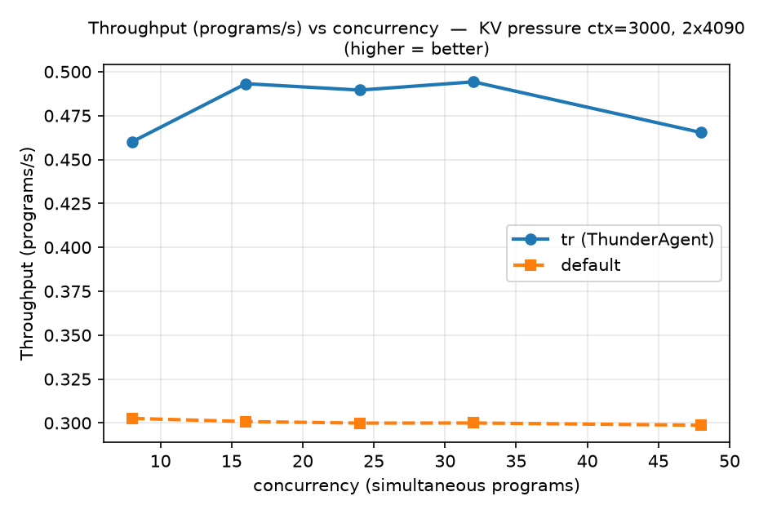
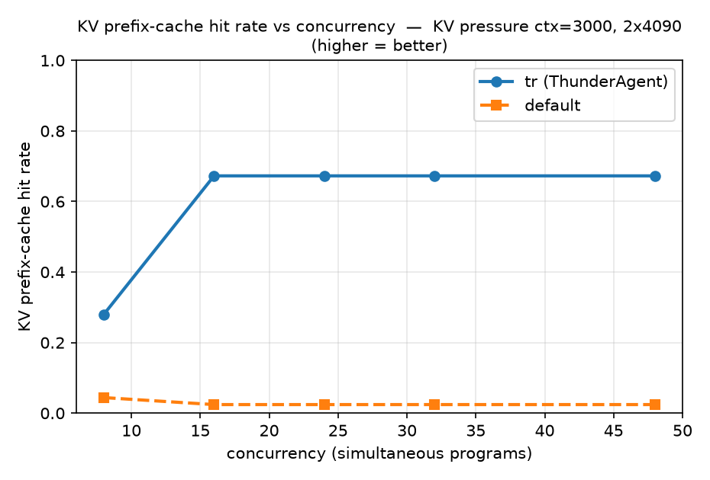
우리 기대대로 — tr이 스래싱을 억제해 throughput·hit 모두 이긴다
결과 ① 합성 워크로드 · 2×4090
throughput +57%
고부하 tr 0.47 vs default 0.30 p/s · p95도 낮음
hit rate 0.67 유지 (default는 0.02 붕괴)
tr 0.673 vs default 0.024 · 재프리필 ≈ 1/10
기대대로: tr이 스래싱 억제 → hit·throughput·p95 모두 우위 (합성, 2×4090)
Notes:
이제 결과입니다. 먼저 합성 워크로드, 동종 2×4090입니다. 이건 우리가 논문을 읽고 이렇게 나와야 한다고 기대한 그림입니다. 왼쪽 throughput, 부하가 올라가면 tr이 default보다 57% 높습니다. 초당 0.47 대 0.30이고 p95 지연도 tr이 더 낮습니다. 오른쪽 hit rate도 tr이 0.67을 유지하는데 default는 0.02로 붕괴합니다. 재프리필 양은 tr이 default의 약 10분의 1입니다. 즉 tr이 프로그램 단위로 스래싱을 억제해서 캐시도 지키고 처리량도 이깁니다. 논문의 핵심 주장을 우리 환경에서 그대로 재현한 거고, 역시 SOTA가 이긴다는 기대에 부합합니다. 그런데 다음 장에서 실데이터를 넣으면 이 그림이 뒤집힙니다.

Slide 9
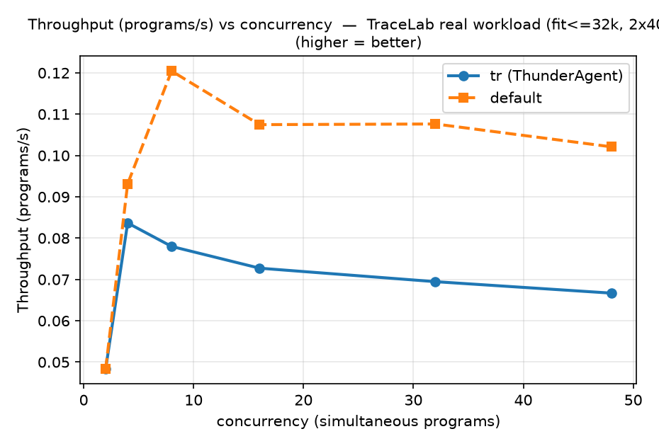
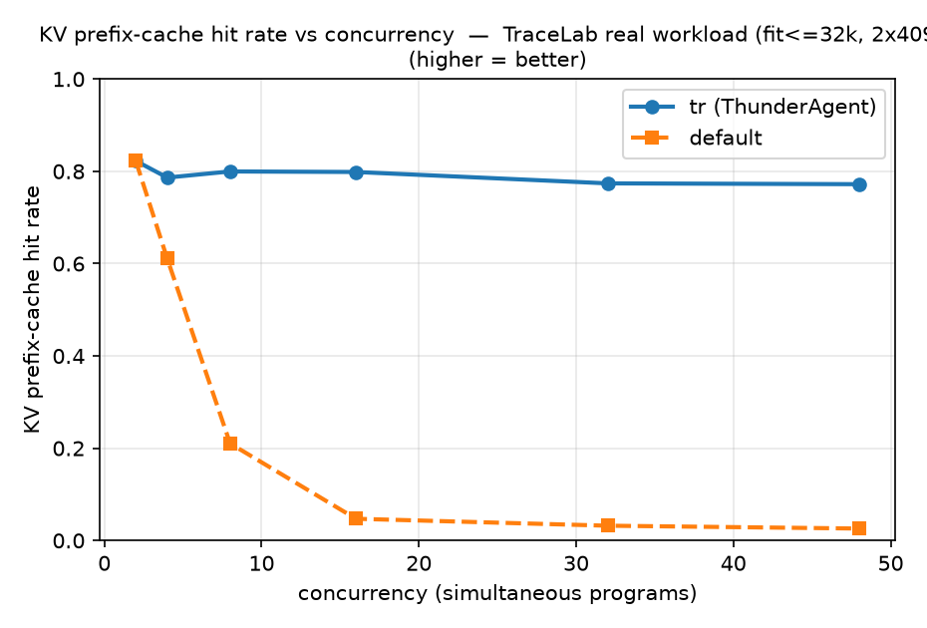
그런데 정반대 — 같은 tr인데 throughput을 잃는다 (hit은 여전히 지킴)
결과 ② TraceLab 실데이터 · 2×4090
throughput −34% (뒤집힘)
고부하(c=48) tr 0.067 vs default 0.102 p/s
hit rate 0.77 유지 (여전히 압승)
tr 0.772 vs default 0.026 — 약 30배 차이
합성에선 +57%(승), TraceLab에선 −34%(패). hit은 둘 다 지킴 — 왜 승패가 갈릴까?
Notes:
그런데 같은 하드웨어, 같은 tr에 워크로드만 실데이터 TraceLab으로 바꾸면 그림이 뒤집힙니다. 왼쪽 throughput, 이번엔 tr이 default보다 34% 낮습니다. 0.067 대 0.102로 tr이 집니다. 방금 합성에서는 57% 이겼는데 정반대죠. 흥미로운 건 오른쪽 hit rate입니다. 여기서는 여전히 tr이 0.77을 유지하고 default는 0.03으로 붕괴합니다. 즉 캐시는 똑같이 잘 지키는데 처리량만 잃습니다. 정리하면, tr은 어느 워크로드든 캐시는 확실히 지키지만, throughput은 합성에서 이기고 실데이터에서 집니다. 여기서 오늘의 핵심 질문이 나옵니다 — 같은 스케줄러가 왜 어떤 워크로드에선 이기고 어떤 워크로드에선 질까? 다음 장에서 이걸 하나의 식으로 설명하겠습니다.

Slide 10
tr은 메모리만 본다 → GPU 연산이 남아돈다 → 그걸 정량화한 게 R
왜 갈리나 — 원인 ①
tr은 '메모리(용량=스래싱 회피)'만 보고 compute는 고려하지 않는다 → GPU 연산이 남아돈다(놀고 있다).
'얼마나 노는가'를 정량화: U ≈ min(R, 1), R = k_fit × d ( k_fit = 동시 적재 프로그램 수, d = duty )
R = 3 × 0.56 ≈ 1.7 ≥ 1 → GPU 가득 → tr 승 (+57%)
합성
balanced
d≈0.56 · k_fit≈3
U ≈ 1.00
GPU 타임라인: 동시 적재 3개가 서로의 툴콜 구간을 메워 GPU가 쉬지 않음
R = 2 × 0.18 ≈ 0.37 < 1 → GPU에 bubble → tr 패 (−34%) · 실측 U 36% 일치
TraceLab
prefill-heavy
d≈0.18 · k_fit≈2
U ≈ 0.38
GPU 타임라인: tr이 캐시 지키려 pause → 동시 적재 2개뿐 → 툴콜 구간이 그대로 GPU 구멍(bubble)
차이는 워크로드 duty(d) 하나 — d가 R을, R이 GPU 활용률 U를, U가 승패를 결정 (같은 HW·같은 tr).
리드: tr은 메모리만 봄 → 연산 남아돎 → U≈min(R,1), R=k_fit×d · 합성 1.7(승)/TraceLab 0.37(패)
Notes:
앞의 뒤집힘을 하나의 식으로 설명합니다. 이게 오늘 발표의 중심입니다. 먼저 가장 중요한 직관 한 줄 — 맨 위 빨간 띠입니다. tr은 메모리, 즉 용량이 넘쳐서 스래싱이 나는지만 봅니다. 정작 GPU 연산 자원, compute는 보지 않습니다. 그래서 캐시는 잘 지키지만 GPU 연산이 남아돌아 놀 수 있습니다. 그럼 그게 얼마나 노는지를 어떻게 정량화하느냐 — 그게 R입니다. tr의 GPU 활용률 U는 R로 정해지고, R은 동시에 GPU에 올라간 프로그램 수 k_fit 곱하기 워크로드 duty d입니다. duty는 프로그램이 전체 시간 중 실제로 GPU를 쓰는 비율입니다. 위쪽 합성은 k_fit 3, d 0.56이라 R이 약 1.7로 1보다 큽니다. 세 프로그램이 서로의 툴콜 대기 구간을 번갈아 메우니 GPU가 꽉 차고, U가 1에 가까워 tr이 이깁니다. 아래 TraceLab은 반대입니다. 입력이 길어 프로그램 하나가 KV를 많이 잡으니 tr이 캐시를 지키려 pause를 해서 동시 적재가 2개로 줄고, d도 0.18로 작습니다. R이 0.37이라 툴콜로 노는 구간을 다 못 메워 GPU에 구멍, bubble이 생기고 U가 0.38로 떨어져 집니다. 이 0.38이 실측 활용률 36%와 거의 일치했습니다. 핵심은, 하드웨어도 스케줄러도 그대로인데 승패를 가른 건 워크로드 duty 하나이고, 그게 R을 통해 활용률을, 활용률이 승패를 결정한다는 겁니다. 그럼 tr은 왜 굳이 pause를 할까? 다음 장입니다.

Slide 11
스케줄러는 '용량(스래싱 회피)'만 본다 — 두 병목이 코드에 있다
왜 갈리나 — 원인 ②
cost model = '용량 부등식'을 pause/resume/신규배정으로 유지. 판단 기준은 오직 KV 용량 — GPU 활용률(U)도 GPU별 용량도 목표가 아니다.
스케줄러가 보는 것 (매 5초)
프로그램 = (컨텍스트 c, 상태)
용량 부등식 = 스래싱 판정
Σc − shared + buffer > C_total ?
넘으면 pause · 여유면 resume
→ 판단 기준은 오직 KV 용량.
U도 GPU별 용량도 안 본다.
(a) 캐시 지키려 GPU를 굶긴다 → R<1
pause된 요청은 _wait_for_resume로 큐에서 블록 (router.py:416)
→ resident(동시 적재)↓ → GPU idle↑ → throughput↓
= 앞 장의 'R이 1보다 작아지는' 바로 그 메커니즘
(b) 큰 GPU를 덜 채운다 → 이종 확장의 걸림돌
신규배정 = active_program_tokens 절대 최소 (router.py:358)
C_total로 나누지 않음 = 용량 비례가 아님
→ 2.03× 큰 5090에 2배 안 보냄 · split 0.5 ≪ 용량비 0.67
판단 기준이 '용량'뿐이라 → (a) 캐시 지키려 GPU 굶김(R<1) · (b) 큰 GPU 덜 채움. 둘 다 코드 한두 줄이 근거.
판단=용량 부등식뿐 → (a) 캐시 지키려 GPU 굶김(R<1, :416) · (b) 큰 GPU 덜 채움(절대토큰, :358)
Notes:
앞 장에서 tr이 메모리만 보고 연산을 안 본다고 했는데, 그게 코드에서 실제로 어떻게 도는지입니다. 밀도를 줄여 두 병목만 남겼고, 세부 알고리즘은 말로 보충하겠습니다. 왼쪽 — 스케줄러는 워크플로우 하나를 프로그램 P라는 튜플로 봅니다. 컨텍스트 토큰 c, 지금 추론 중인지 툴 실행 중인지, 활성인지 대기인지 같은 상태를 담습니다. 이건 요청 단위 엔진엔 없는 정보입니다. 매 5초마다 각 백엔드의 총 용량과 사용률, 각 프로그램의 c와 상태를 모아서, Reasoning 프로그램의 컨텍스트 합에 Acting 프로그램은 시간 감쇠를 곱해 더하고, prefix 캐시로 절약된 shared를 빼고 버퍼를 더한 값이 총 용량 C_total을 넘으면 스래싱으로 판정합니다. 넘으면 pause, 여유가 생기면 resume, 요청이 오면 신규 배정을 합니다. 참고로 pause는 재계산 비용이 컨텍스트 길이의 제곱에 비례하기 때문에 짧은 프로그램부터 빼고, resume은 대기 중인 프로그램부터 여유 노드에 넣습니다. 이 세부는 넘어가고, 핵심은 판단 기준이 오직 KV 용량이라는 점입니다. 목표인 GPU 활용률도, 이종에서 GPU별 용량 차이도 보지 않습니다. 그래서 오른쪽 두 병목이 생깁니다. (a) 캐시를 지키려 pause하면 요청이 큐에서 블록되고 동시 적재가 줄어 GPU가 굶습니다. 이게 앞 장의 R이 1보다 작아지는 메커니즘입니다. (b) 신규 배정이 active_program_tokens가 절대적으로 가장 작은 백엔드를 고르는데, 이 값을 용량으로 나누지 않아서 2배 큰 5090에 2배를 안 보내고 과소활용합니다. 두 병목 모두 router.py의 특정 라인에 근거가 있고, 이게 향후 과제로 이어집니다.

Slide 12
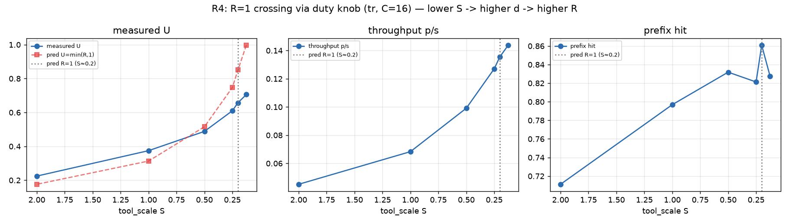
앞의 '한 식'을 통제 실험으로 증명 — 예측 U vs 실측 U r = 0.96
증명 ① 실험 C — 인과 확정 (완료)
duty 축으로 R을 0.31→1.0으로 밀자 U·throughput이 예측대로 회복 (R=1에서 교차)
R 모델: U ≈ min(R, 1), R = k_fit × d (예측 U vs 실측 U r = 0.959)
격리 실험 C 실측 — tr: R≈0.31<1 → U≈0.35 (GPU 65% 유휴) → throughput 열세
인과 결정타: R을 1까지 밀면 throughput 0.068→0.144(×2.1),
hit 유지 → tr이 default를 두 축 모두 역전
주의 — 두 종류의 회복
pause만 완화: thru↑ 지만
hit 0.79→0.65 (나쁜 회복)
duty↑ / 용량↑: thru↑ +
hit 유지 (좋은 회복)
R<1이 tr 열세의 원인 — duty로 R을 1까지 밀면 hit 지키며 throughput 역전 (r=0.96)
Notes:
이제 이게 진짜 원인이 맞다를 실험으로 증명한 부분입니다. 실험 C, 완료된 결과입니다. 핵심은 R이라는 하나의 값입니다. tr의 GPU 활용률 U는 R과 거의 같은데, R은 동시에 올라간 프로그램 수 k_fit 곱하기 워크로드 duty d입니다. 예측한 U와 실측 U의 상관이 0.959로 거의 완벽합니다. tr은 캐시를 지키려고 pause를 많이 해서 k_fit이 낮게 유지되고, 그래서 R이 약 0.31로 1보다 작습니다. R이 1보다 작으면 GPU가 그만큼 놉니다. 여기서 결정적인 실험 — 워크로드 duty를 조절해서 R을 1까지 밀어봤더니, throughput이 0.068에서 0.144로 두 배 넘게 오르면서 default를 처리량과 hit rate 두 축 모두에서 역전했습니다. 즉 R이 1보다 작은 게 tr이 지는 원인이라는 걸 인과적으로 확정한 겁니다. 오른쪽 아래 주의점 하나 — pause만 완화해도 처리량은 오르지만 그때는 hit rate가 떨어집니다. 이건 나쁜 회복이고, 진짜 해법은 duty를 올리거나 용량을 키우는 좋은 회복입니다.

Slide 13
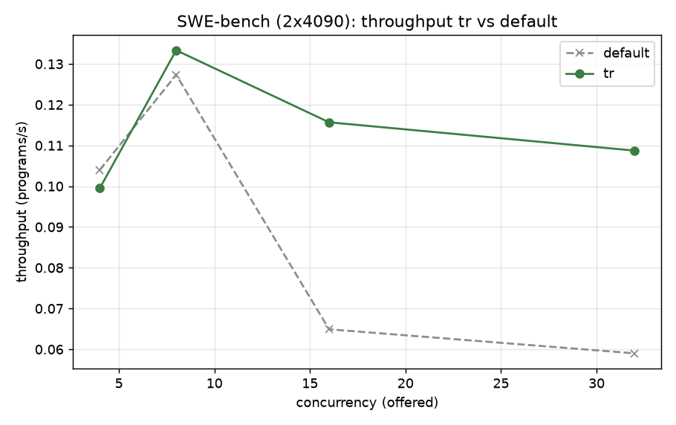
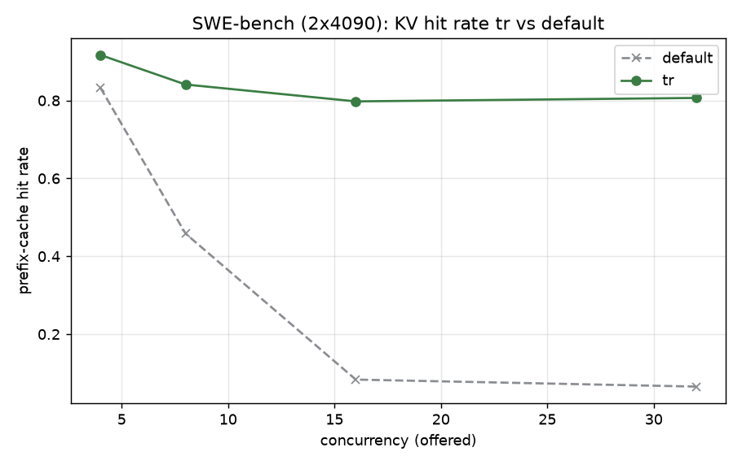
duty가 다른 워크로드에서 R 모델이 승패를 미리 맞힌다
증명 ② SWE-bench — 2차 실데이터 (완료)
같은 2×4090 — duty(d) 하나가 R을, R이 승패를 결정 (세 워크로드 · 한 식)
합성 d≈0.56 → R≈1.7 → 승 (+57%) · TraceLab d≈0.18 → R<1 → 패 (−34%) · SWE d≈1.0 → R≫1 → 승 (+78~84%)
SWE는 스윕 전에 R로 예측 → 적중. 흩어진 승패가 하나의 값으로 통일.
같은 HW, duty만 다름: R 모델이 승패를 사전 예측 → 두 실데이터로 확증 (SWE +78~84% 적중)
Notes:
두 번째 증명은 완전히 다른 실데이터인 SWE-bench입니다. 이것도 완료된 결과입니다. SWE-bench는 코딩 에이전트라 생성이 길어서 duty d가 거의 1입니다. 아까 TraceLab은 d가 0.18이었죠. R 모델대로라면 d가 크니까 R이 1보다 훨씬 커지고, 그러면 tr이 이겨야 합니다. 그리고 저는 이 예측을 스윕을 돌리기 전에 미리 적어놨고, 실제로 맞았습니다. 왼쪽 throughput, 부하가 높을 때 tr이 default보다 78%에서 84% 더 높습니다. 앞의 TraceLab에서 34% 졌던 것과 정반대입니다. 오른쪽 hit rate는 여기서도 tr이 0.8 근처를 지키고 default는 붕괴합니다. 아래 띠가 오늘 발표의 하이라이트입니다. 똑같은 2×4090 하드웨어인데, 한 워크로드에선 tr이 34% 지고 다른 워크로드에선 84% 이깁니다. 이 정반대 결과를 가르는 유일한 변수가 워크로드 duty 하나이고, 그걸 R 모델이 미리 예측했습니다. 흩어져 있던 승패가 하나의 값으로 통일된 겁니다.

Slide 14
원인을 알았으니, 이종·분산 환경의 해법으로
향후 계획
① Related work 추가 조사
• Continuum — 툴 콜 중 KV cache TTL 유지로 재프리필 회피
• DistServe — prefill/decode 분리, 그 외 이종 서빙 기법 폭넓게
② 용량 비례 라우팅
• 신규 배정을 절대 토큰이 아닌 용량 비례로 (router.py:358 핵심)
• 5090 과소활용 해소 → 이종에서 default 역전 목표
③ 이종 → 분산으로 확장
• R 모델을 이종/분산 클러스터의 라우팅 설계 원리로 일반화
• duty·용량을 함께 보는 스케줄링 정책 탐색
Continuum/DistServe 조사 · 용량 비례 라우팅 · 이종→분산 확장
Notes:
마지막으로 향후 계획입니다. 원인을 알았으니 이제 해법으로 갑니다. 첫째, related work를 더 조사하겠습니다. 특히 Continuum이라는 연구가 툴 콜 중에 KV 캐시를 TTL로 유지해서 재프리필을 피하는데, 제 문제의식과 정확히 맞닿아 있어 깊게 볼 계획입니다. DistServe 같은 프리필/디코드 분리 기법도 함께 보겠습니다. 둘째, 가장 직접적인 해법으로 용량 비례 라우팅을 시도하겠습니다. 앞서 5090 과소활용의 원인이 router.py 358번 라인의 절대 토큰 배정이었으니, 이걸 용량 비례로 바꾸면 이종에서 default를 역전할 수 있을 것으로 봅니다. 셋째, 이걸 이종을 넘어 분산 클러스터까지 확장하겠습니다. R 모델을 라우팅 설계의 일반 원리로 삼아, duty와 용량을 함께 고려하는 정책을 만드는 게 목표입니다. 이상입니다. 감사합니다. 질문 받겠습니다.

